Slide 1
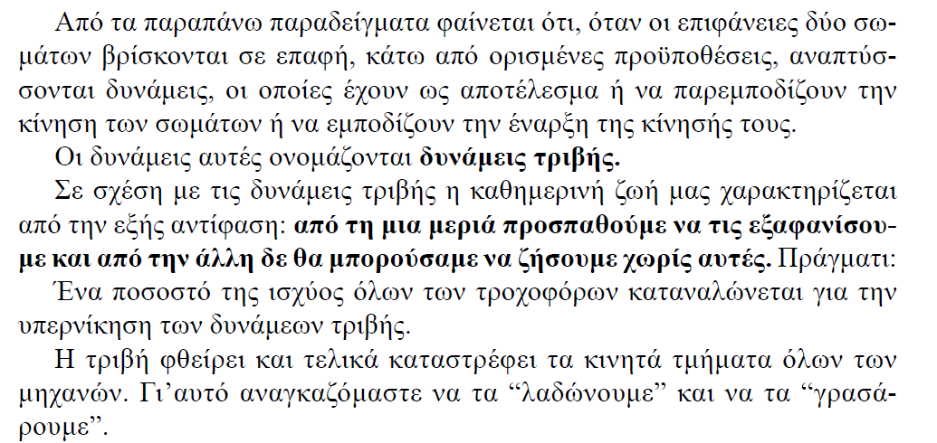
Δυνάμεις Τριβής

Slide 2
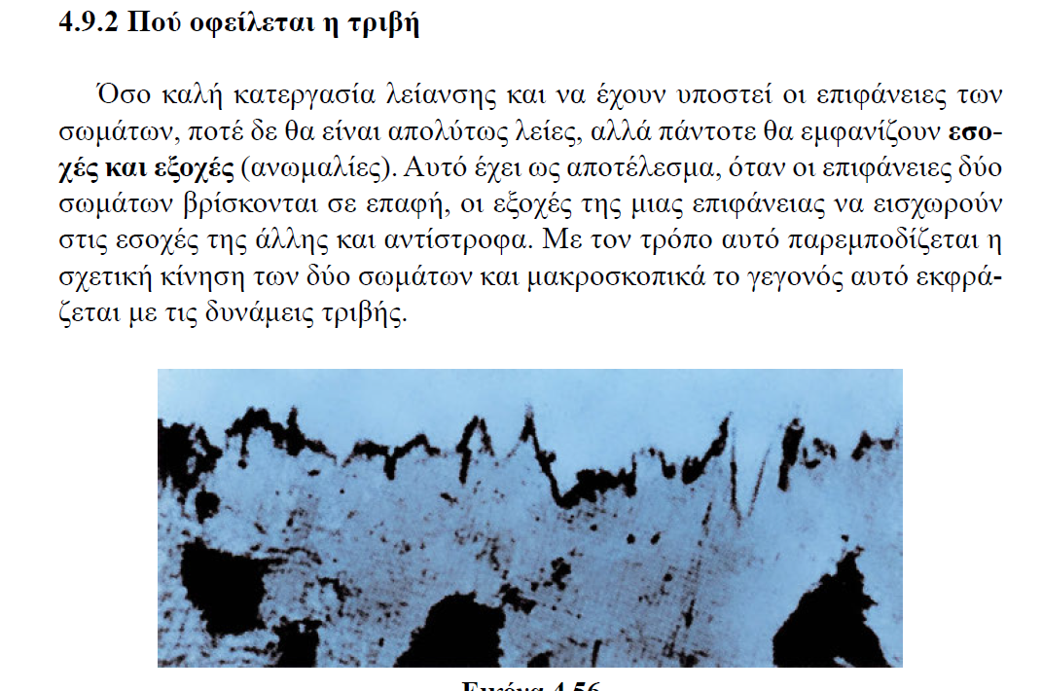

Slide 3

Στατική Τριβή Τ_{Σ} Οι δυνάμεις τριβής οι οποίες αναπτύσσονται μεταξύ επιφανειών που είναι ακίνητες και εμποδίζουν να αρχίσει η κίνησή τους λέγονται δυνάμεις στατικής τριβής. ΔΕΝ ΕΊΝΑΙ ΣΤΑΘΕΡΗ η Τ_{Σ} ΑΥΞΑΝΕΤΑΙ ΑΝΑΛΟΓΑ ΜΕ ΤΗ ΔΥΝΑΜΗ ΠΟΥ ΕΜΕΙΣ ΑΣΚΟΥΜΕ ΣΕ ΚΑΠΟΙΟ ΣΩΜΑ
Οριακή Τριβή Τ_{ορ} Τ_{ορ}=F (Το σώμα είναι έτοιμο να αρχίσει να ολισθαίνει)
-Εξαρτάται από τη φύση των επιφανειών (Η μέγιστη τιμή που μπορεί να πάρει η Τ_{Σ} ) πόσο λείες είναι κ από τι υλικό είναι και από την κάθετη δύναμη με την οποία αλληλεπιδρούν οι επιφάνειες όταν είναι σε επαφή
Τριβή Ολίσθησης Τ_{ολ} Τ_{ολ}< Τ_{ορ} Η δύναμη που ασκούμε έχει υπερβεί την Τ_{ορ}

Slide 4
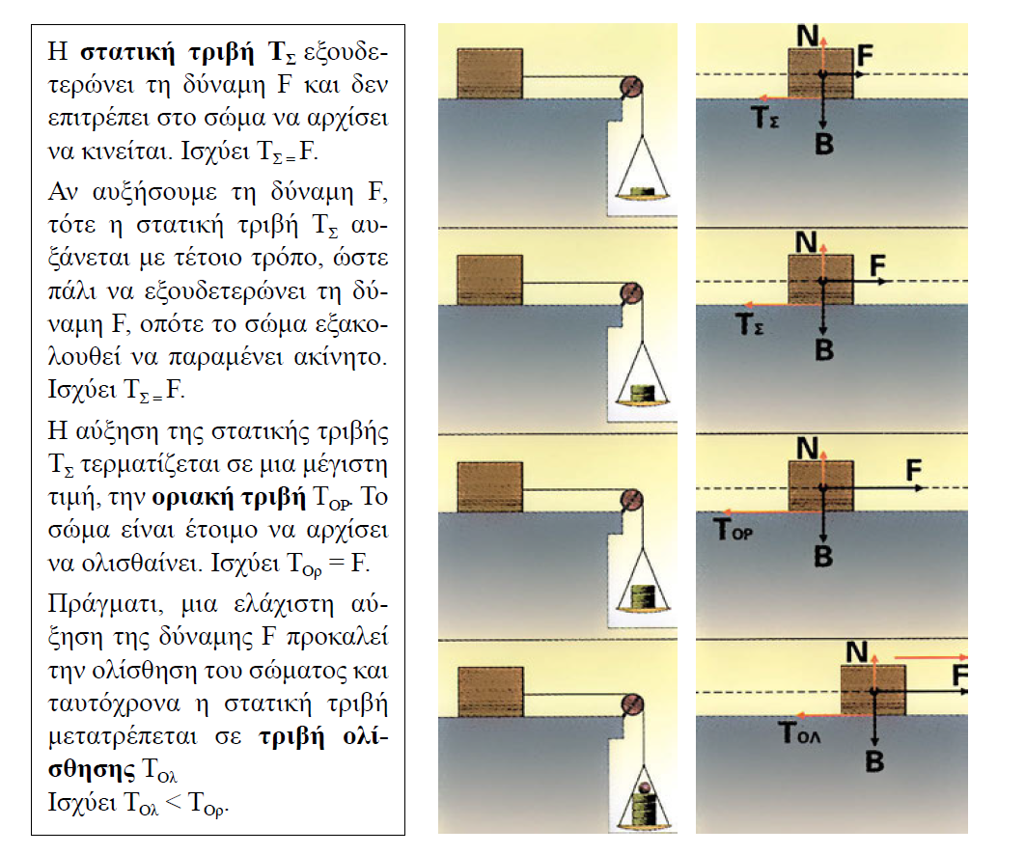

Slide 5
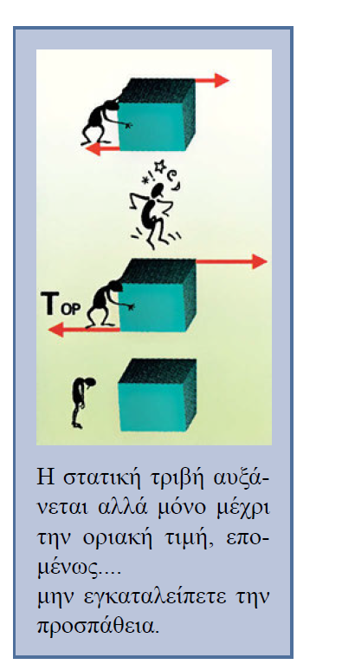

Slide 6
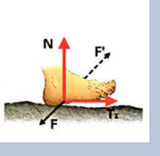
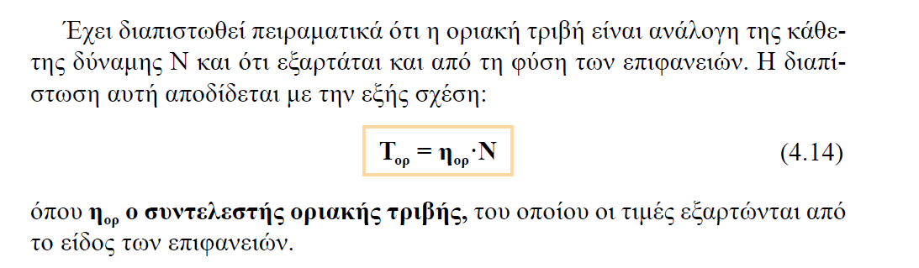

Slide 7
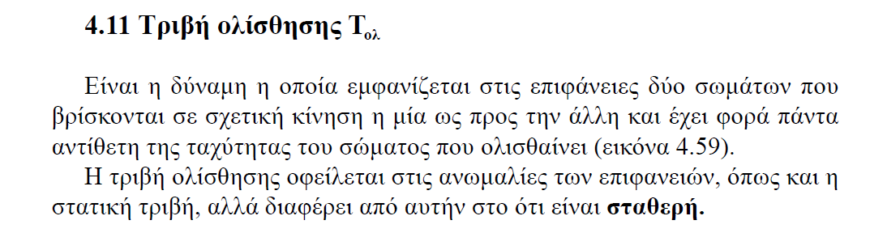
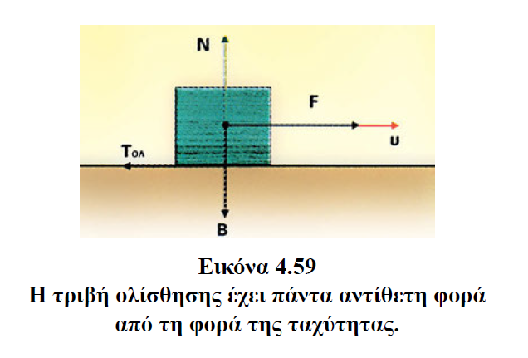

Slide 8
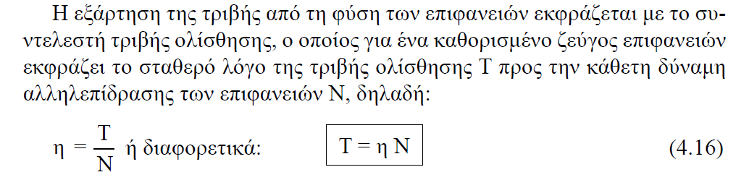

Slide 9
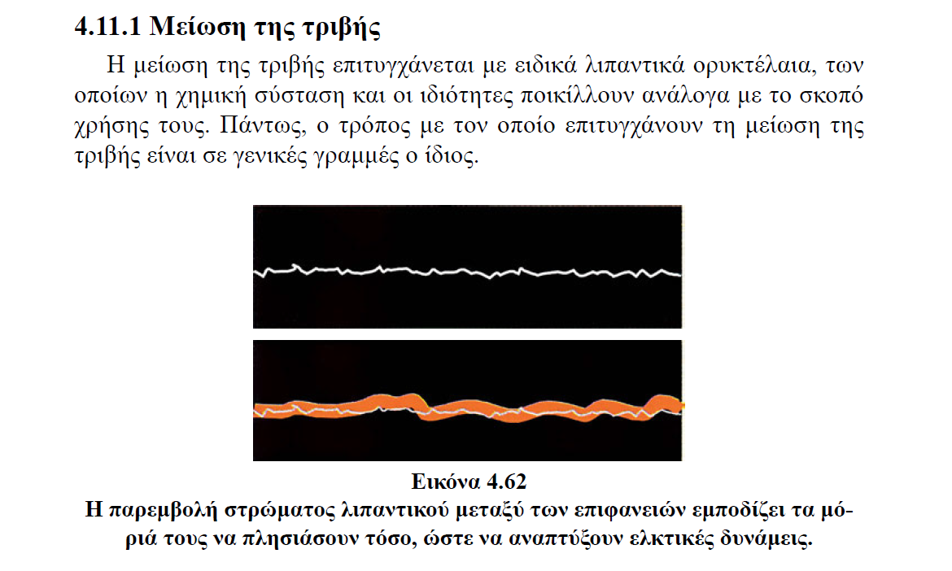

Slide 10
